Slide 1
طراحی منطق دامنه بر اساس تبادل ناهمگام پیغام
پایان نامه کارشناسی ارشد
نگارش وحید ذوقی
استاد راهنما: دکتر رامتین خسروی

Slide 2
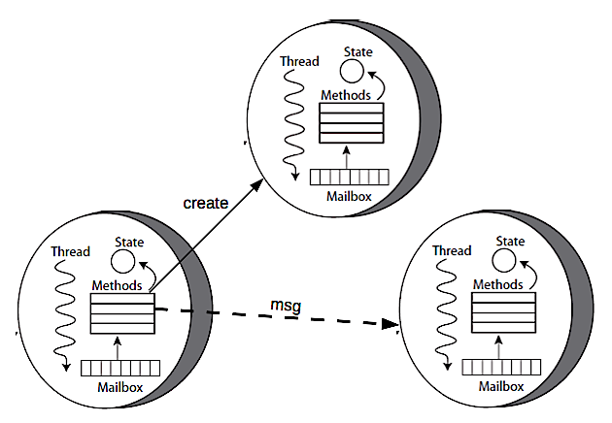
مدل اکتور
اکتورها موجودیت‌هایی خودمختار و همروند هستند که از طریق تبادل ناهمگام پیغام باهم ارتباط برقرار می‌کنند.
هر اکتور در مواجهه با پیغام‌های دریافتی 3 عملیات زیر را انجام می‌دهد:
ارسال پیغام‌های جدید به سایر اکتورها
ایجاد اکتور جدید
تغییر حالت محلی
Notes:
نوت اول برای مدل اکتور

Slide 3
مشخصات مدل اکتور
لفافه‌ بندی
تجزیه ناپذیری
انصاف
استقلال از مکان

Slide 4
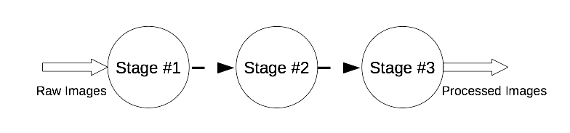
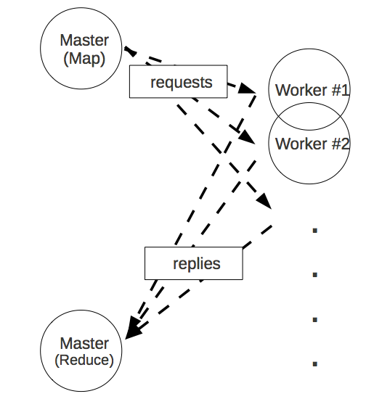
الگوهای برنامه نویسی اکتور
خط لوله
تقسیم و حل
Notes:
انشعاب و الحاق هم می گویند.

Slide 5
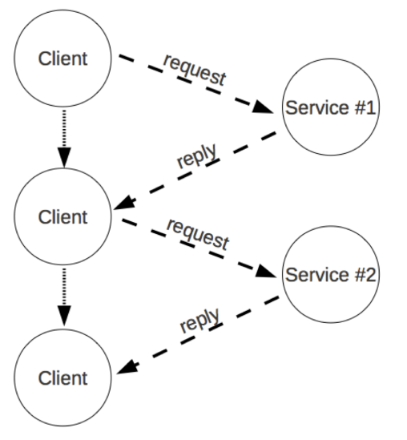
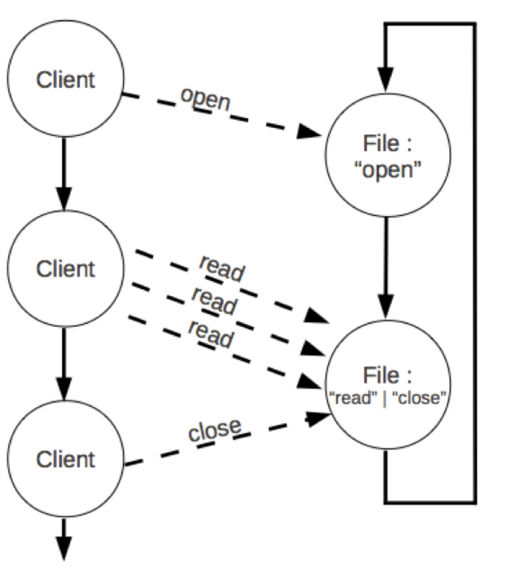
همگام‌سازی و هماهنگی اکتورها
تبادل پیغام شبه آرپی‌سی
قیود همگام‌سازی محلی
Notes:
انشعاب و الحاق هم می گویند.

Slide 6
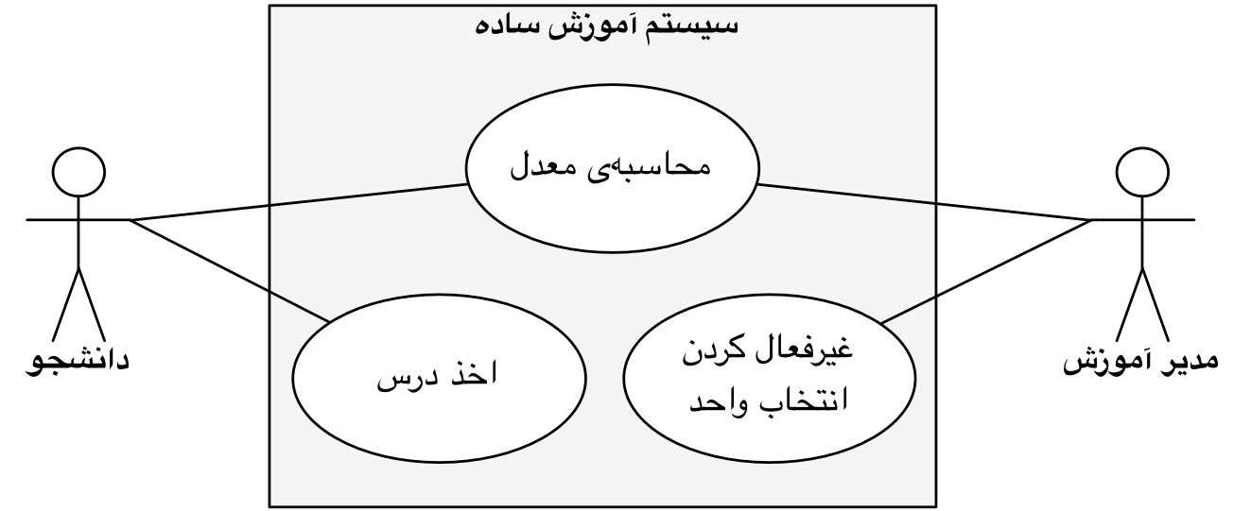
سیستم آموزش ساده (موارد کاربرد)

Slide 7
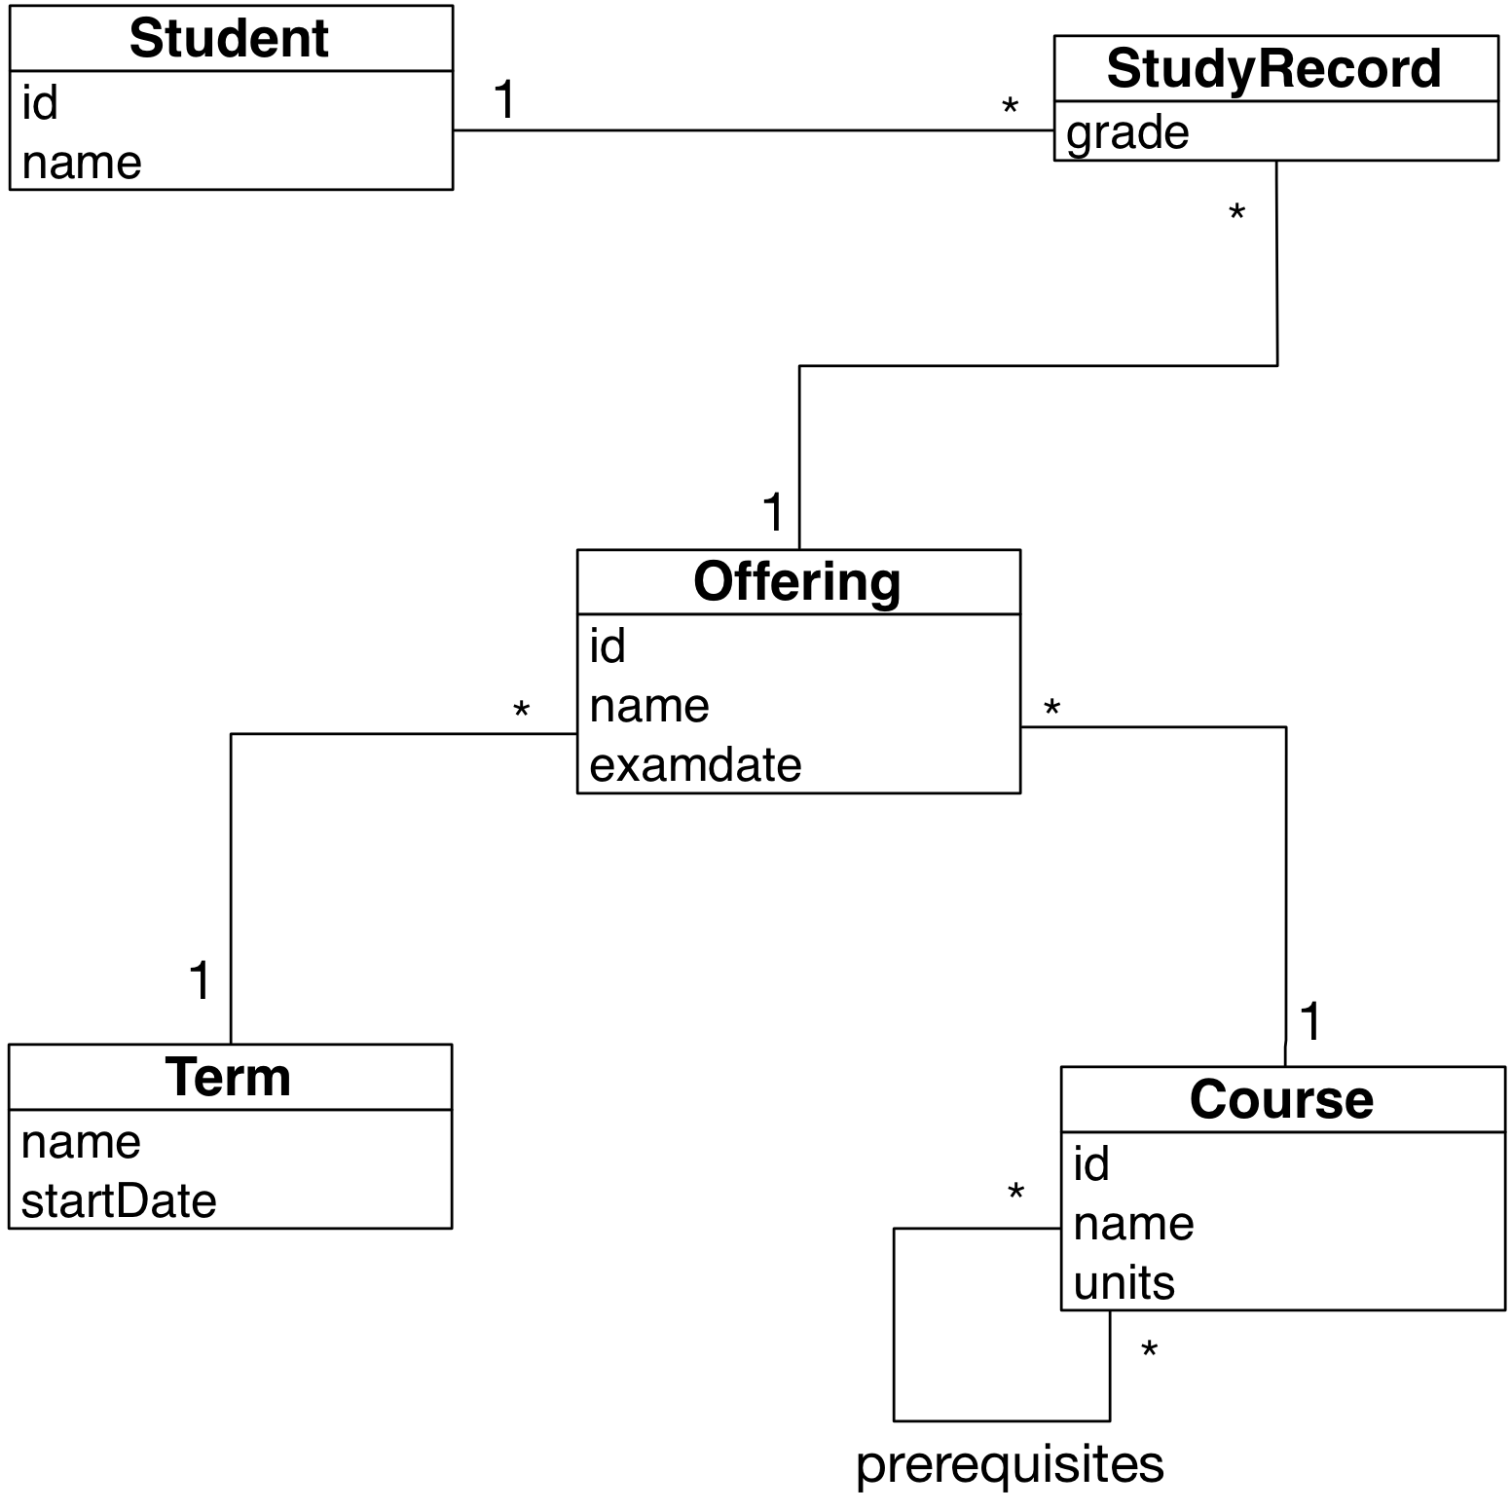
سیستم آموزش ساده (مدل دامنه)

Slide 8
اکتورهای مدل دامنه
دانشجو
درس
ترم
ارائه
سابقه

Slide 9
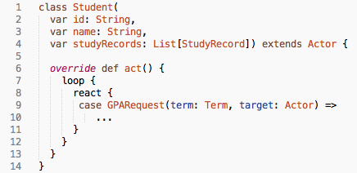
اکتورهای مدل دامنه
دانشجو
درس
ترم
ارائه
سابقه

Slide 10
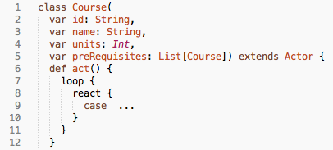
اکتورهای مدل دامنه
دانشجو
درس
ترم
ارائه
سابقه

Slide 11
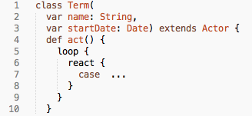
اکتورهای مدل دامنه
دانشجو
درس
ترم
ارائه
سابقه

Slide 12
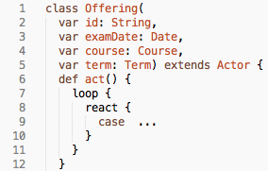
اکتورهای مدل دامنه
دانشجو
درس
ترم
ارائه
سابقه

Slide 13
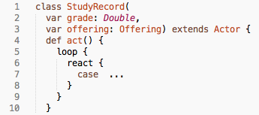
اکتورهای مدل دامنه
دانشجو
درس
ترم
ارائه
سابقه

Slide 14

طراحی مورد کاربرد محاسبه‌ی معدل
$gpa=\frac{\sum{(grade∗units)}}{\sum{(units)}}$

Slide 15

طراحی مورد کاربرد محاسبه‌ی معدل
$gpa=\frac{\sum{(grade∗units)}}{\sum{(units)}}$
اکتورهای دارای نقش

Slide 16

طراحی مورد کاربرد محاسبه‌ی معدل
$gpa=\frac{\sum{(grade∗units)}}{\sum{(units)}}$
اکتورهای دارای نقش
دانشجو

Slide 17

طراحی مورد کاربرد محاسبه‌ی معدل
$gpa=\frac{\sum{(grade∗units)}}{\sum{(units)}}$
اکتورهای دارای نقش
دانشجو
سابقه

Slide 18

طراحی مورد کاربرد محاسبه‌ی معدل
$gpa=\frac{\sum{(grade∗units)}}{\sum{(units)}}$
اکتورهای دارای نقش
دانشجو
سابقه
درس

Slide 19

طراحی مورد کاربرد محاسبه‌ی معدل
$gpa=\frac{\sum{(grade∗units)}}{\sum{(units)}}$
اکتورهای دارای نقش
دانشجو
سابقه
درس
ترم

Slide 20

طراحی مورد کاربرد محاسبه‌ی معدل
$gpa=\frac{\sum{(grade∗units)}}{\sum{(units)}}$
اکتورهای دارای نقش
دانشجو
سابقه
درس
ترم
ارائه

Slide 21
طراحی مورد کاربرد محاسبه‌ی معدل
$gpa=\frac{\sum{(grade∗units)}}{\sum{(units)}}$
GPAReq(term)
Student

Slide 22
طراحی مورد کاربرد محاسبه‌ی معدل
پیغام درخواست
GPAInfoRequest(term)
studyRec1
GPAInfoReq(term)
GPAReq(term)
student
GPAInfoReq(term)
studyRec2
GPAInfoReq(term)
.
.
.

Slide 23
طراحی مورد کاربرد محاسبه‌ی معدل
پیغام پاسخ
GPAInfoResponse(isForTerm,grade,units)
GPAReq(term)
student
GPAInfoResponse(true,14,3)
GPAInfoResponse(false,17,2)
GPAInfoResponse(true,8,3)
.
.
.

Slide 24
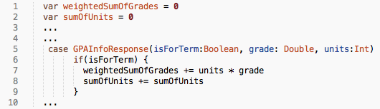
طراحی مورد کاربرد محاسبه‌ی معدل
منطق پردازش پاسخ‌ها
مجموع وزن‌دار نمرات
مجموع واحدها

Slide 25
طراحی مورد کاربرد محاسبه‌ی معدل
نقش سایر اکتورها (یکی یکی)
بعد می‌گیم که اگه درخواستهای جدید بیاد چی؟ مشکل -> سنکرون می‌کنیم
بعد سیکوئنس دیاگرام رویکرد اول
بعدش می‌گم که پس تمومه؟ نه تموم نیست!
تصمیم مهم: آیا حتماً باید سنکرون باید وایسیم جواب بگیریم؟ خیر می‌تونیم فیوچر بزنیم.
بعد می‌گیم چرا باید هر کدوم جواب رو به همونی که گرفته بده؟ تارگت رو بذار بفرست.
بعد می‌گیم در رویکرد ۲ اینکار رو می‌کنیم.
آیا هر کی که گرفته به همون جواب می‌ده؟

Slide 26
طراحی مورد کاربرد محاسبه‌ی معدل

Slide 27
طراحی مورد کاربرد محاسبه‌ی معدل
studyRec1
GPAInfoReq(term)
GPAReq(term)
student
GPAInfoReq(term)
studyRec2
GPAInfoReq(term)

